Slide 1
DEUS EXISTE! PODE ACREDITAR!
PR. BRUNO TERTULIANO

Slide 2
“Temei a Deus, e dai-lhe glória; porque é vinda a hora do seu juízo. E adorai aquele que fez o céu, e a terra, e o mar, e as fontes das águas.”
Apocalipse 14:7

Slide 3
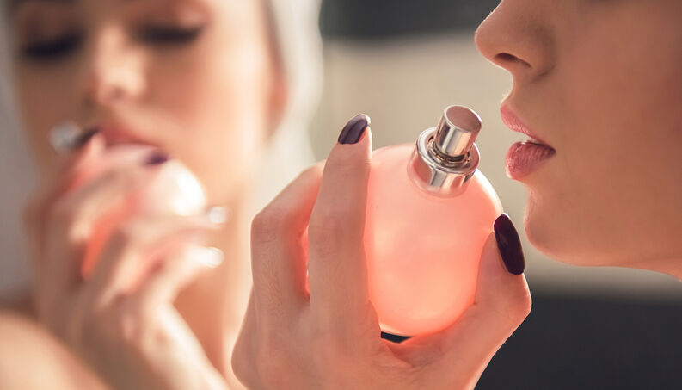
FAÇA E REFLITA

Slide 4
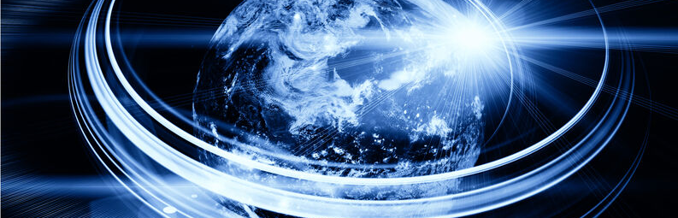
1600 KM / h
SE A TERRA GIRASSE A 160 KM / H, NOSSOS DIAS E NOITES SERIAM 10 VEZES MAIS LONGOS E O SOL PROVAVELMENTE QUEIMARIA NOSSA VEGETAÇÃO DE DIA ENQUANTO A NOITE GELARIA QUALQUER BROTO QUE SOBREVIVESSE.

Slide 5
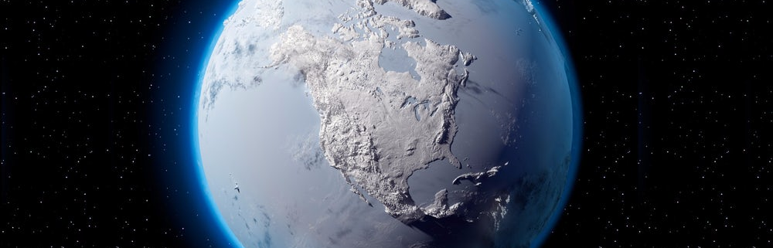
A INCLINAÇÃO DE 23º FORMA AS NOSSAS ESTAÇÕES
SE A TERRA NÃO TIVESSE SIDO INCLINADA ASSIM, VAPORES DO OCEANO SE MOVERIAM DE NORTE A SUL, TRANSFORMANDO O PLANETA EM CONTINENTES DE GELO.

Slide 6
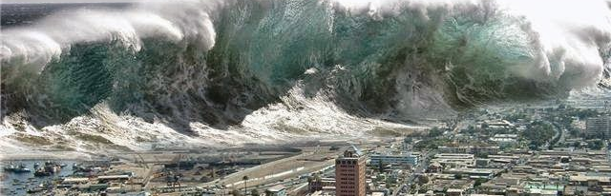
SE A LUA FOSSE 70 000KM MAIS DISTANTE DA TERRA
NOSSA MARÉS PODERIAM SER TÃO ENORMES QUE DUAS VEZES POR DIA OS CONTINENTES SERIAM COBERTOS DE ÁGUA; ATÉ MESMO AS MAIS ALTAS MONTANHAS SE ENCOBRIRIAM.

Slide 7
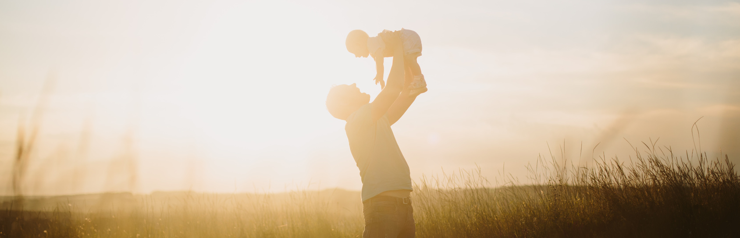
O MESMO DEUS QUE CUIDA DO UNIVERSO CUIDA DE VOCÊ
Por isso é importante conhecer quem Ele é, como se apresenta suas características e especialmente tudo aquilo que ele faz para tornar sua vida mais feliz e vitoriosa.

Slide 8
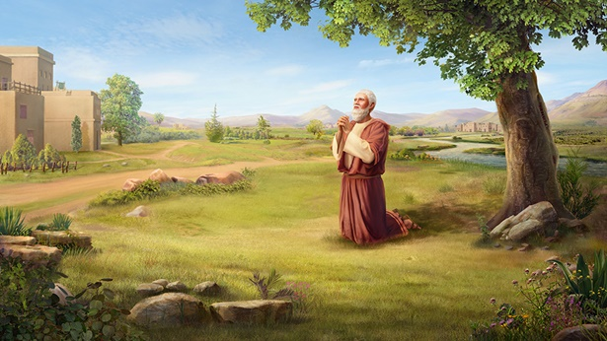
jó
Era o melhor homem do mundo. Ele era tão perfeito que o próprio Deus disse: “ele é um homem íntegro e reto, temente a Deus e que se desvia do mal.” (Jó 1:8)
Deus conhecia o caráter de Jó.

Slide 9
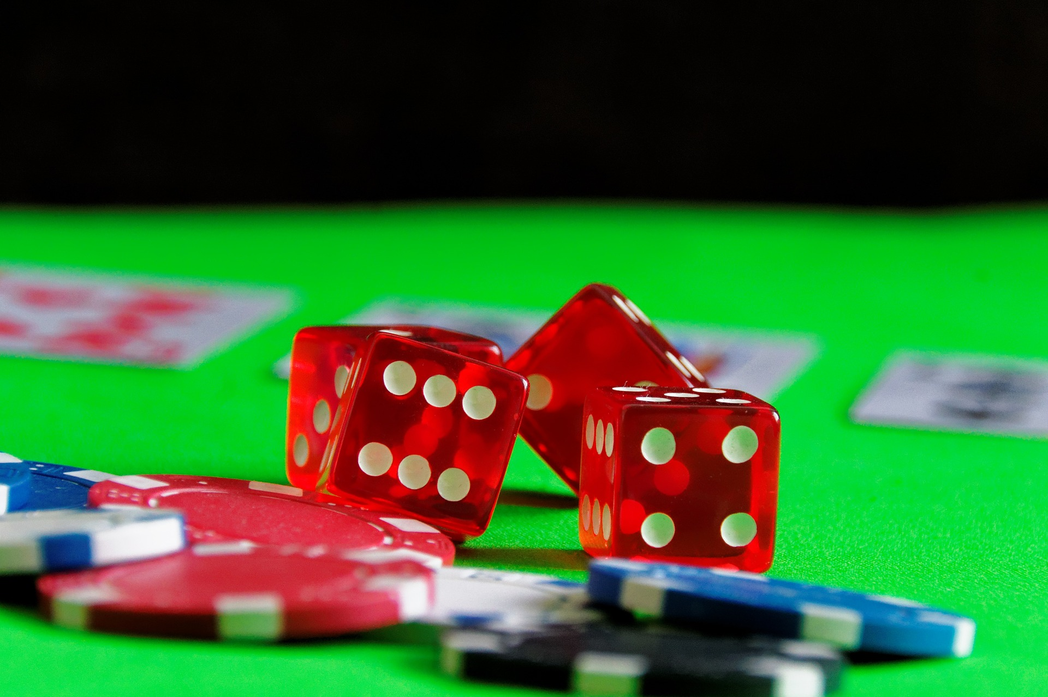
A APOSTA
Satanás coloca o caráter de Jó a prova. Como se a fidelidade de Jó estivesse ligada apenas aos seus bens materiais e todo o conforto que possuía. Estava dizendo que seria impossível ser fiel e adorar a Deus em meio às dificuldades.

Slide 10
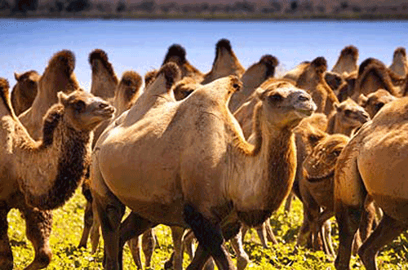
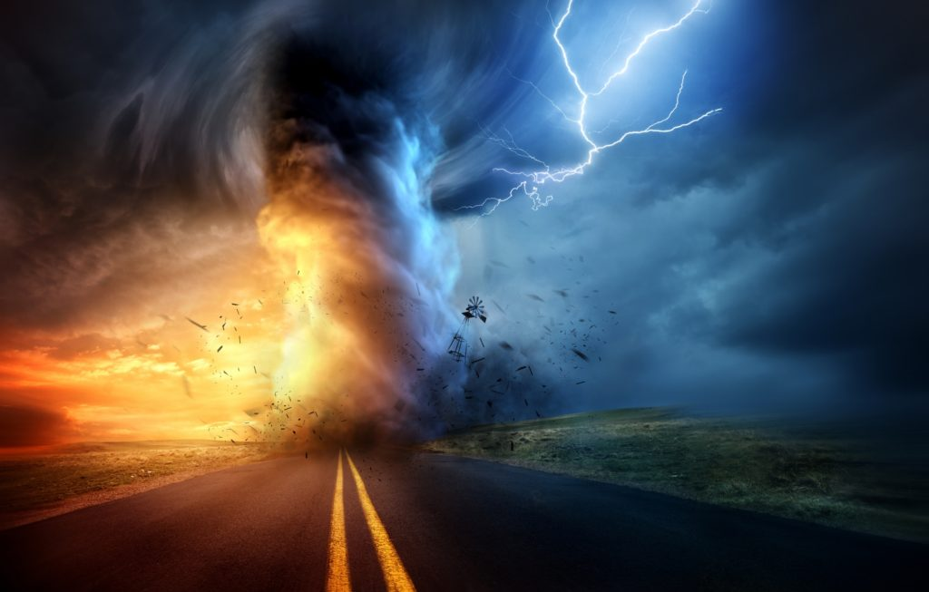
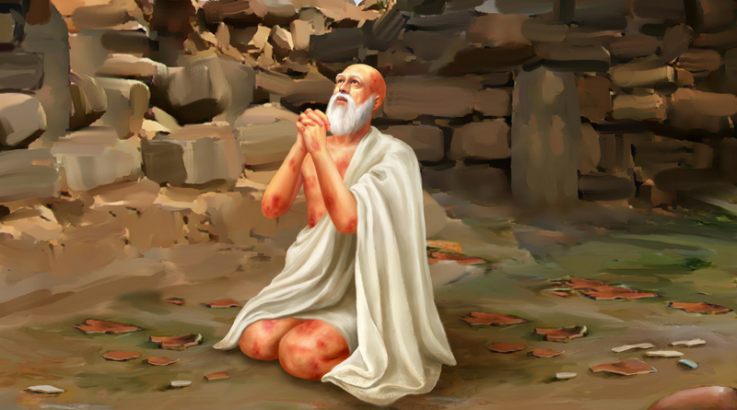
SATANÁS ATACA JÓ
Gado, jumentas, ovelhas e camelos
7 filhos e 3 filhas
ÚLCERAS

Slide 11
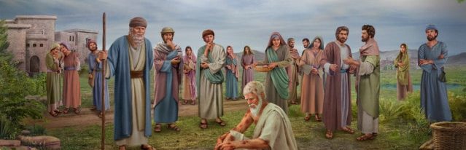
DESISTA DE DEUS! SE CONVENÇA QUE DEUS NÃO EXISTE!
As vezes as pessoas que você mais ama tentaram afastar você de Deus. Outras vezes as pessoas que mais amam você te darão maus conselhos.

Slide 12
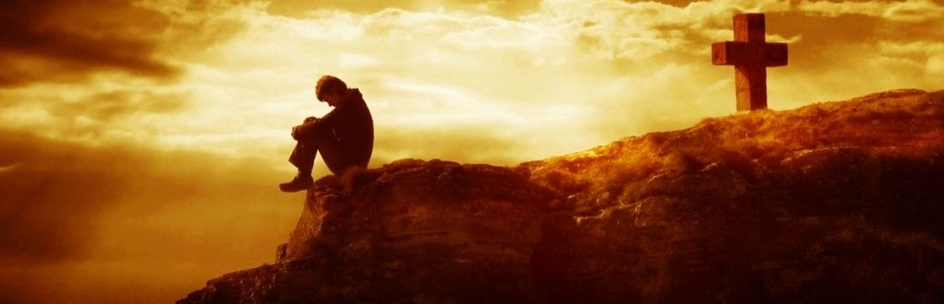
DECEPCIONADO COM DEUS
Se Deus existisse eu não estaria nesta condição.

Slide 13
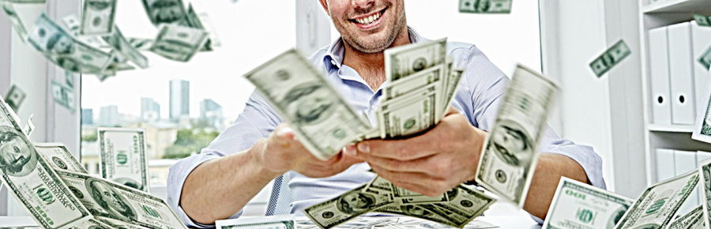
O DEUS QUE EU QUERO
O Deus da bíblia é muito sem graça! Muitos são enganados e levados a miséria porque vão às igrejas em busca de um Deus que satisfaça seus desejos egoístas.

Slide 14
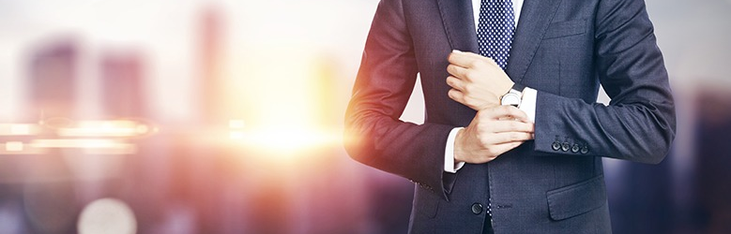
EU NÃO PRECISO DE DEUS !
Outros colocam sua confiança em suas próprias forças e naquilo que possuem.

Slide 15
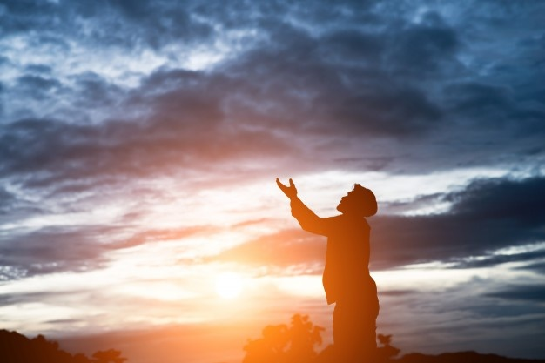

Os três maiores gestos de jó
Jó adora a Deus quando perde tudo. Ele reconhece que tudo o que é e o que possui provém de Deus.
Jó disse: “Eu sei que o meu redentor vive”. Jó demonstra aonde depositava a suas esperanças.
E depois de consumida a minha pele, contudo ainda em minha carne verei a Deus, vê-lo-ei, por mim mesmo, e os meus olhos, e não outros o contemplarão; e por isso os meus rins se consomem no meu interior. O que animava Jó era a promessa de que veria a Cristo e não este mundo.

Slide 16
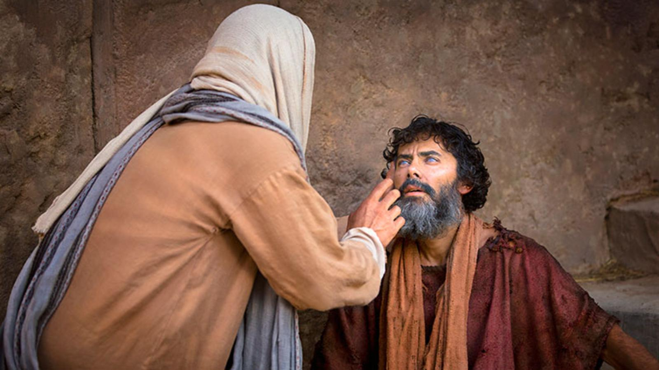
“Meus ouvidos já tinham ouvido a teu respeito, mas agora os meus olhos te viram.” jó 42:5
Qual será a sua primeira pergunta ao contemplar o rosto de Cristo?
Jó conseguia enxergar a Cristo porque conseguiu entender quem Ele era. Qual é o Deus que você acredita? O Deus deste mundo ou o do universo?

